Slide 1
Проектирование ПО книжного магазина
Состав команды: Иванова Анна, Кондауров Савелий, Копытина Римма, Тетерин Андрей

Slide 2

Анализ рынка / идея
Отсутствие конкурентов
Ввиду дешевизны нашего программного обеспечения и простоты интерфейса, наш продукт становится уникальным и специализированным

Slide 3
Анализ рынка / идея
Отсутствие конкурентов
Ввиду дешевизны нашего программного обеспечения и простоты интерфейса, наш продукт становится уникальным и специализированным
Надёжность
СУБД работает с базами данных Access

Slide 4
Анализ рынка / идея
Отсутствие конкурентов
Ввиду дешевизны нашего программного обеспечения и простоты интерфейса, наш продукт становится уникальным и специализированным
Простота интерфейса
Надёжность
СУБД работает с базами данных Access
Минимально необходимый функционал позволяет сотрудникам быстро и легко освоить программу

Slide 5
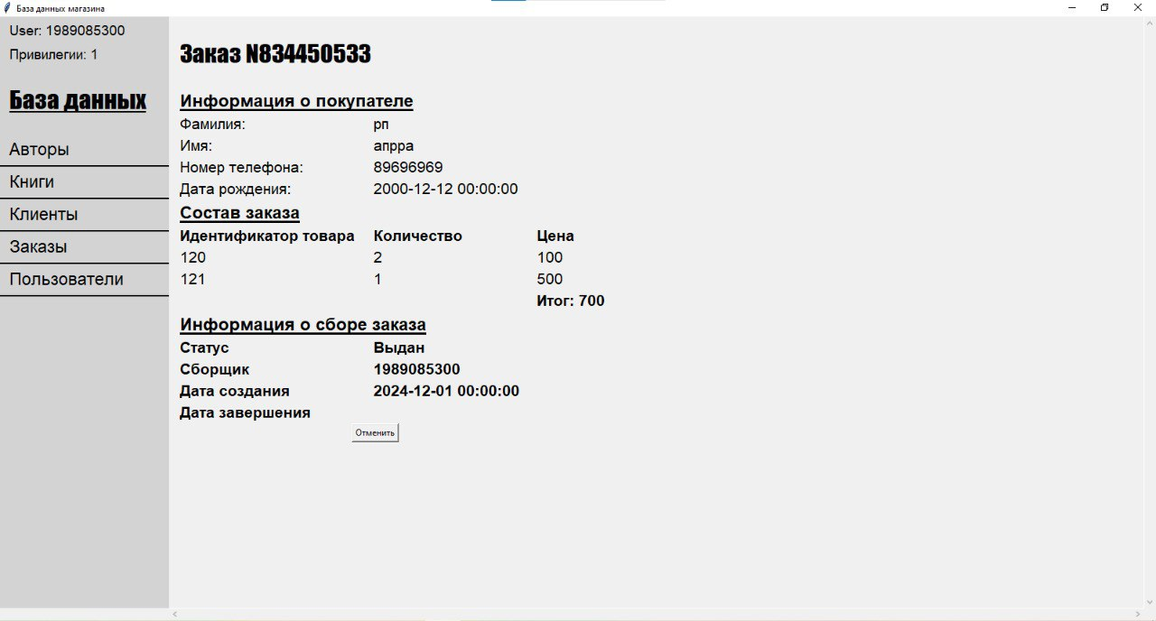
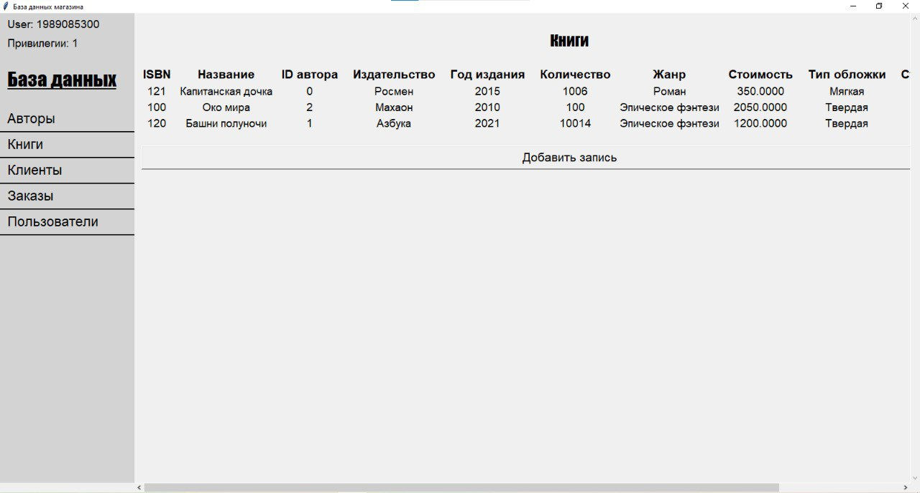
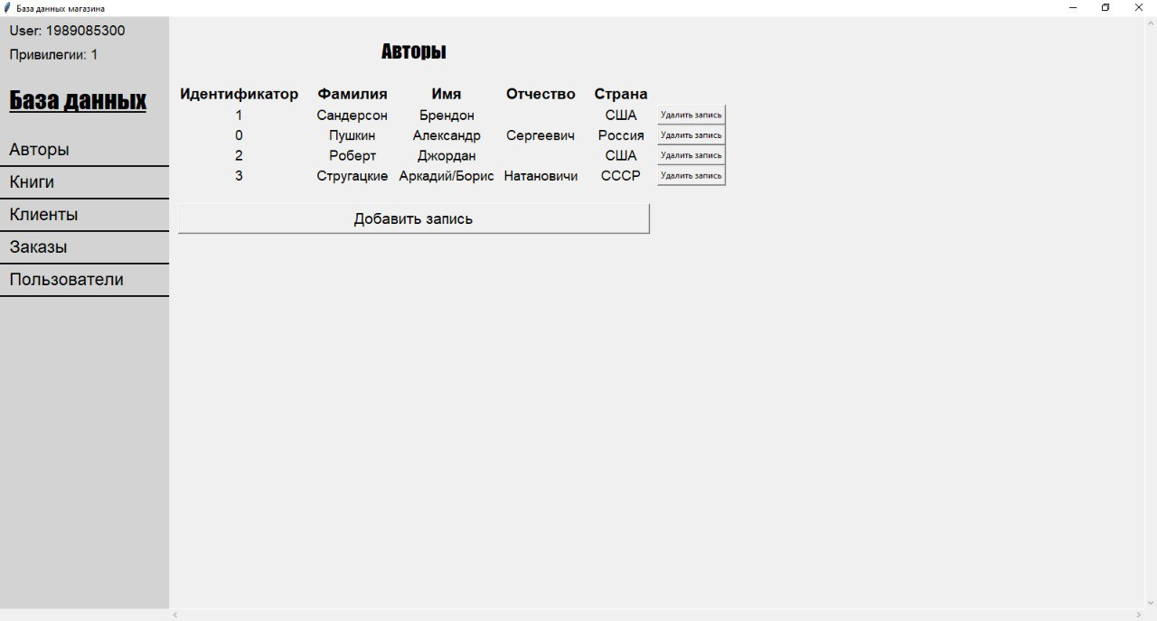
Прототип / продукт

Slide 6
Основной функционал / продукт
Просмотр БД
Добавление и редактирование записей
Удаление записей

Slide 7
Инструментарий и технологии / продукт
PyCharm Community Edition 2024.1.1
Python
Tkinter
Microsoft Access 2016
SQL

Slide 8
Перспективы развития
Расширение списка партнёров
Расширение возможностей интерфейса

